Slide 1
얼굴 인식 기반
엘리베이터 TV 타겟팅 광고
Focus on Me [도시영, 이성렬, 장희연, 조현재, 최예슬]

Slide 2
목차
1. 프로젝트 배경 및 목적
2. 팀 구성 및 역할
3. 시스템 설계 및 구축
4. 모델링 설계 및 구축
5. 데이터베이스 활용 및 시각화
6. 수행 결과 시연
7. Self Evaluation

Slide 3
프로젝트 배경
1. 옥외 광고란?
가정 밖에서 ‘이동 중에’ 경험하는 모든 광고
2. 옥외 광고의 성장과 한계
2018년 옥외광고 시장은 1조342억 원으로 소폭 성장한 가운데 디지털 옥외광고는 옥외광고 자유표시구역의 화제성 및 프로그래매틱 광고 등 디지털 기술의 발전에 따라 지속적으로 성장할 것으로 전망된다.
그러나 이 같은 성장 전망에도 불구하고 효과 측정의 어려움으로 실제 광고 집행은 정체되어 있는 실정이다. 이를 해결하기 위해 옥외광고 및 디지털 옥외광고 효과 측정에 관한 많은 연구가 있지만 아직은 개념적인 측면에 치우쳐 있고 영향 변수를 측정하기 위한 별도의 조사가 필요한 한계점을 가지고 있다.
2019.10
디지털 옥외광고 매체 효과 측정 모델 개발에 관한 연구: 옥상형과 벽면형을 중심으로
Kim, Shin Youp; Shim， Sung Wook

Slide 4

프로젝트 배경
3. 광고 매체 별 기획의 특징
TV
디지털
옥외
매체 기획 방법 및
광고 효율성 지표
과거 노출데이터를 기반으로
산출된 적정 예산 및
목표 Reach,
Frequency 제안
적정 예산,
목표 CPV, CPM, CPC 등
예산에 따른 광고 효율성 지표
적정 예산, 적정 노출 지역
광고 노출 데이터
플랫폼
Nilsen Korea
구글 애드센스
네이버광고
각 매체사 영업직원

Slide 5
프로젝트 배경
3. 광고 매체 별 기획의 특징
효율성 지표가 뚜렷하지 않아 항상 경험에 의존한 광고 집행
2. 축적 데이터가 없어 누구에게 얼마나 노출할지 정교하게 목표할 수 없음
TV
디지털
옥외
매체 기획 방법 및
광고 효율성 지표
과거 노출데이터를 기반으로
산출된 적정 예산 및
목표 Reach,
Frequency 제안
적정 예산,
목표 CPV, CPM, CPC 등
예산에 따른 광고 효율성 지표
적정 예산, 적정 노출 지역
광고 노출 데이터
플랫폼
Nilsen Korea
구글 애드센스
네이버광고
각 매체사 영업직원

Slide 6
프로젝트 목적
문제점
효율성 지표가 뚜렷하지 않아 항상 경험에 의존한 광고 집행
축적 데이터가 없어 누구에게 얼마나 노출할지 정교하게 목표할 수 없음
해결방안
옥외 광고 시청자의 얼굴을 인식하여 타겟팅 광고를 송출하기 위한 연령대 및 성별 예측
세분화된 타겟 별 맞춤형 콘텐츠 송출
안면인식을 통해 남녀, 연령대에 따른 광고 노출 및 DB화
최종적인 광고 효율성 지표 정의 및 추출
서비스 고객
옥외 광고 서비스를 제공하고 있는 매체사 EX) 포커스미디어코리아, KT타운보드

Slide 7
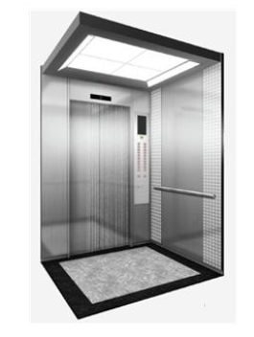
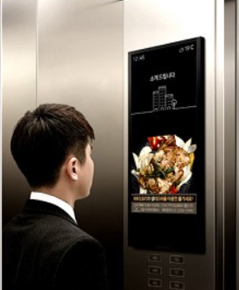
엘리베이터 TV 광고란
참고 사진
한정된 공간, 안면인식 정확도를 고려
옥외광고 매체 중 엘리베이터 TV 광고 선정

Slide 8

전체 시나리오 플로우
광고 집행을 원하는 유저가
웹사이트 접속하여
회원가입 및 로그인
누적된 DB를 활용하여
최종 광고 노출 데이터 리포팅
유저가 원하는 타겟, 기간, 예산을
설정하여 광고 등록
유저가 목표한
타겟 라벨이 검출 시
해당 광고 노출 및 DB화
엘리베이터에 탑승한 사람의
모델링을 통한 라벨 추출

Slide 9

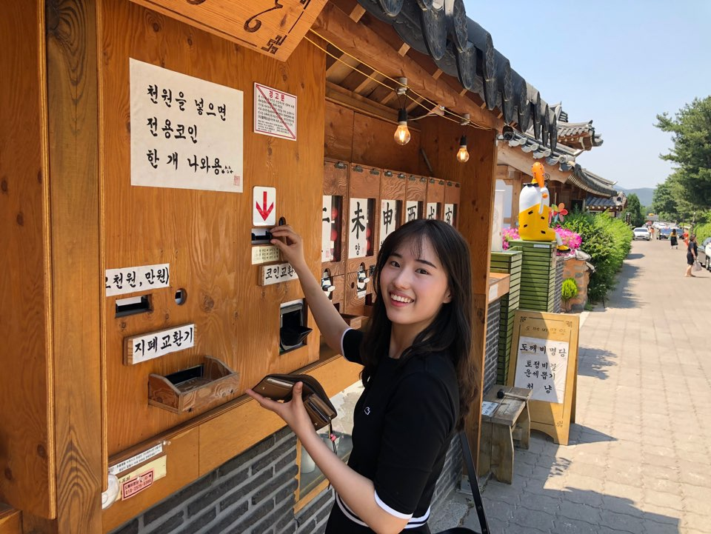
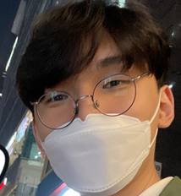
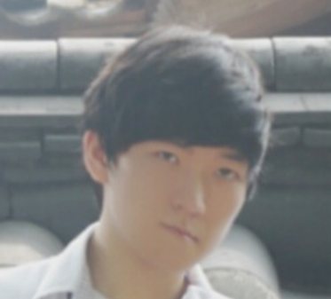
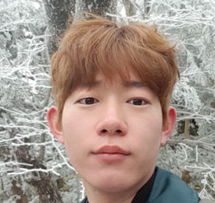




















프로젝트 팀 구성 및 개발 툴
BIG DATA
AI
IOT
CLOUD
장희연 최예슬
이성렬
도시영
조현재
테스트 데이터 크롤링
Input Image 전처리
중복인물 검출 알고리즘 구축
광고 효율성 지표 정의 및 시각화
성별 및 나이 구별 모델링
모델링 결과 데이터베이스 연동
광고 송출 모델링
최종 이미지 선정 알고리즘 구축
센서/디바이스/클라이언트
서버 통신 구축
서버용 데이터 수신 구축
광고 송출 디스플레이 구현
서비스 프론트엔드, 백엔드
AWS 서버 관리
아키텍쳐 및 데이터베이스 설계

Slide 10
프로젝트 프로세스
2021. 04
25 | 26 | 27 | 28 | 29 | 30 | 1
 |  |  | 프로젝트 계획
2021. 05
2 | 3 | 4 | 5 | 6 | 7 | 8
프로젝트 설계
 | 기본 기능 구현
9 | 10 | 11 | 12 | 13 | 14 | 15
기본 기능 구현
16 | 17 | 18 | 19 | 20 | 21 | 22
각 기능별 프로토타입
 |  |  |  |  | 병합 및 디버깅
23 | 24 | 25 | 26 | 27 | 28 | 29
 | 최종 구현 및 테스트
2021. 06
30 | 31 | 1 | 2 | 3 | 4 | 5
 |  | 수행 결과 작성 |  |  | 발표

Slide 11
시스템 설계 및 구축

Slide 12

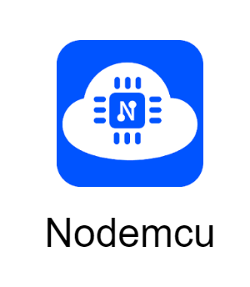

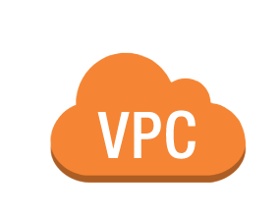







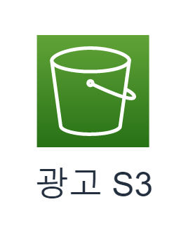
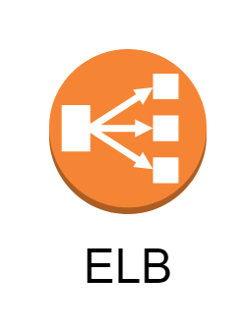

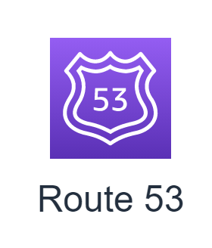
아키텍쳐
Model 결과, Face Array
탑승객
EC2
Image
JSON
AI, Big Data
URL
시각화 서비스
광고 등록 서비스
로그인 서비스
메인화면 서비스
시각화 서비스
광고 등록 서비스
로그인 서비스
메인화면 서비스
광고주

Slide 13
서버 사이드
Client
Server
Request
로그인
/login
Login-Server
Response
Access Token
/
/mypage,
/admin
Request
마이, 관리자 페이지
Get-Server
Response
Json Data
/mypage,
/admin
Request
/upload
광고 등록
Request
/upload_ad
Upload-Server
영상 등록
Response
/mypage

Slide 14
데이터베이스
Users
PK | user_id | 고객 id
UK | Email | 이메일
 | Hashed_pwd | 암호화된 PW
 | Company_name | 회사 이름
 | Category | 사업 종류
 | User_name | 고객 이름
 | Phone_number | 전화번호
 | Company_reg_num | 사업자등록번호
 | Created_at | 저장 시간
Advert
PK | ad_id | 광고 id
FK | User_id | 고객 id
 | Ad_name | 광고 이름
 | Target_age | 타겟 연령
 | Target_gender | 타겟 성별
 | Budget | 예산
 | Period | 기간
 | location | 타겟 지역
 | Created_at | 저장 시간
Target
PK | target_id | 타겟 id
FK FK | Face_id | 크롭 이미지 id
 | Ad_id | 노출 광고
 | Age | 모델링 나이
 | Gender | 모델링 성별
 | Created_at | 저장 시간
Face
PK | face_id | 크롭 이미지 id
 | Face_array | 크롭 이미지
 | Input_image | 원본 이미지
 | location | 송출 지역
 | Created_at | 저장 시간
회원가입 기준 User DB 축적, User가 광고를 등록할 시 Advert DB 축적
광고 노출 시 Advert의 ad_id 키로 연결된 Target DB 축적, Target 별 Face Array DB 축적

Slide 15
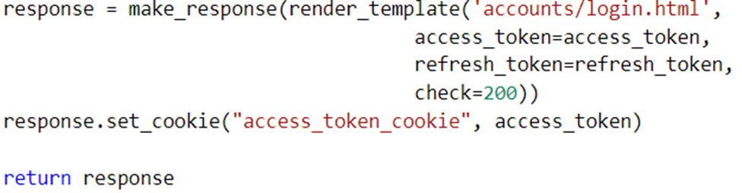
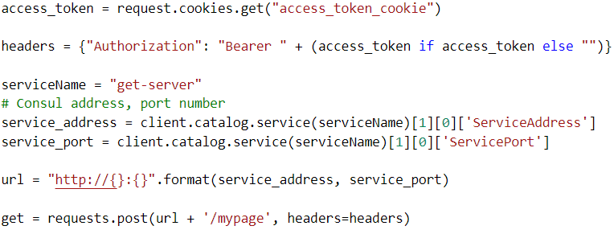
JWT를 이용한 로그인 서비스 문제 해결
Issue_1
다른 서버의 Requests header에 Authorization을 보내지 못해
JWT의 기능 중 권한, 접속제한, 접속한 사람의 ID 추출 등의 기능들을 사용하지 못함
메인 서버에서 Access Token을 Cookie에 저장하여 다른 URL에서 값을 가져와
다른 서버의 Requests header에 값을 보내 해결

Slide 16
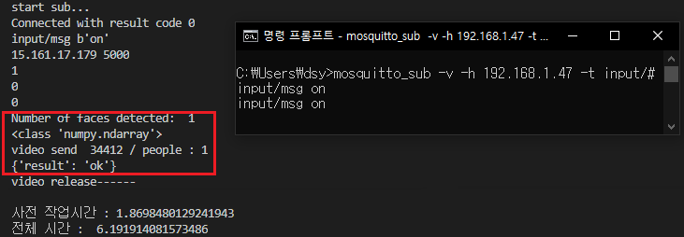
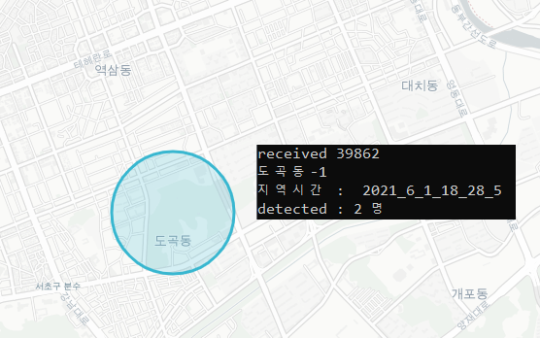
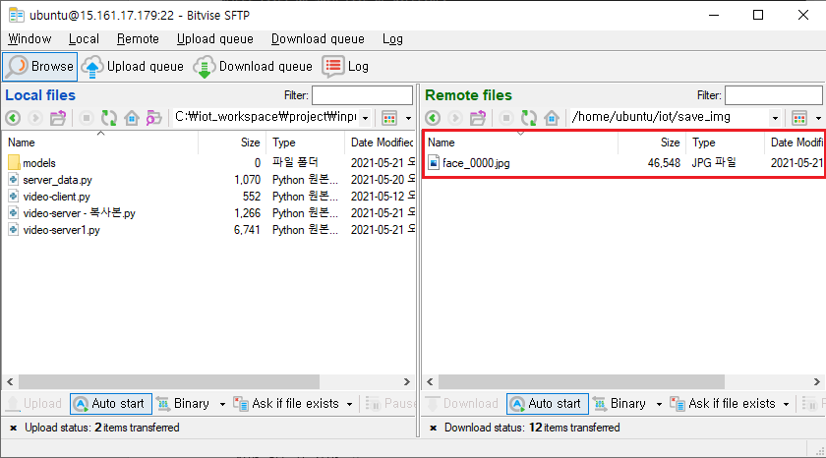
인식 이미지 선별 및 광고 송출 시스템 문제 해결
Issue_1
Issue_2
카메라를 통해 얼굴 인식 후 검출된 얼굴을
Cropping하여 서버에 전송하려 했으나
Raspberry Pi의 과부하로 인하여
AWS EC2에서 처리하는 것으로 변경
효율적인 기기 및 데이터 관리를 위해
기기의 위치 송출 기능 요청
각 기기 번호와 설치 위치를 AWS EC2에 전송

Slide 17
모델링 설계 및 구축

Slide 18
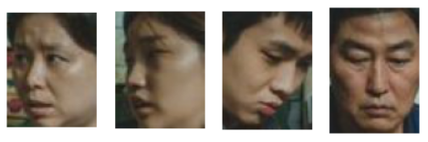
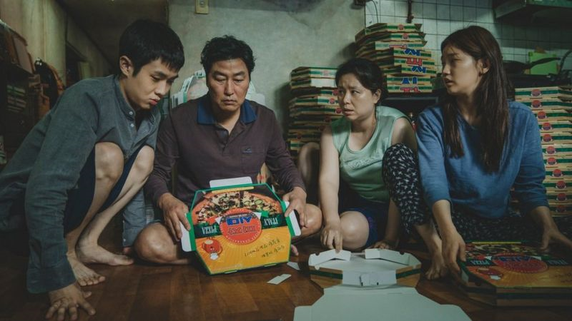
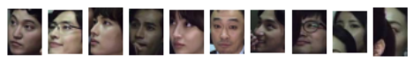
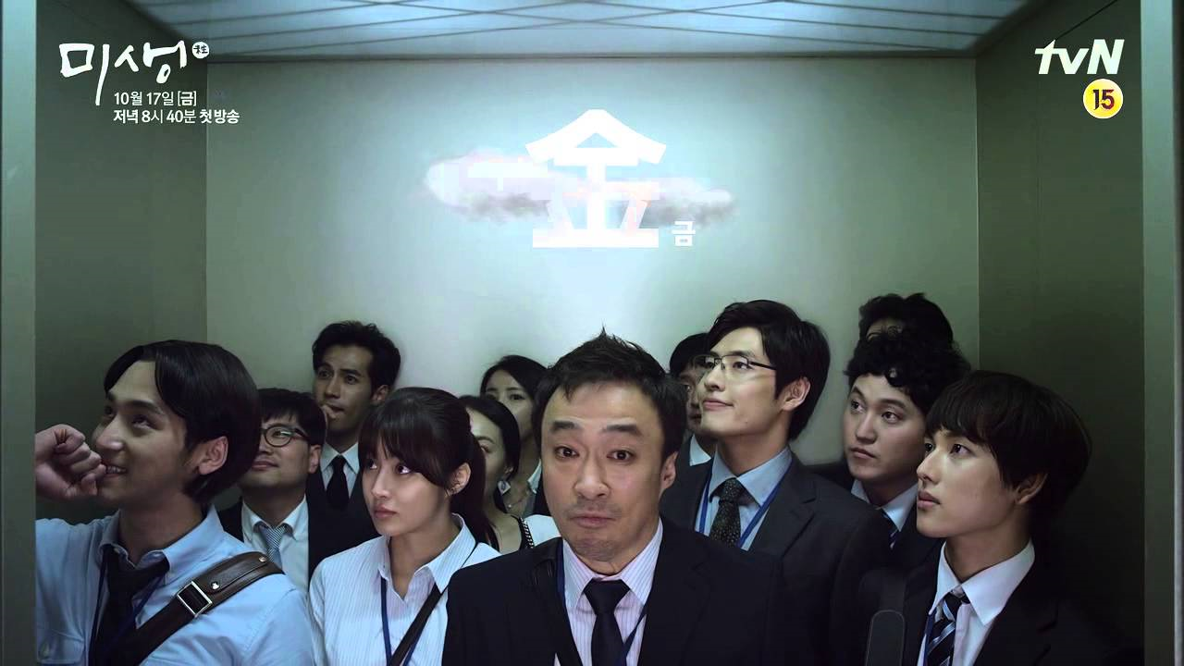
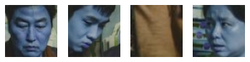
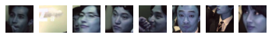
Input image 전처리
MTCNN
Haar cascade
Open CV 선정 기준 첫 번째, <Detection Accuracy>
얼굴 검출율과 측면 얼굴 검출 정확도를 고려하여 MTCNN 선정

Slide 19
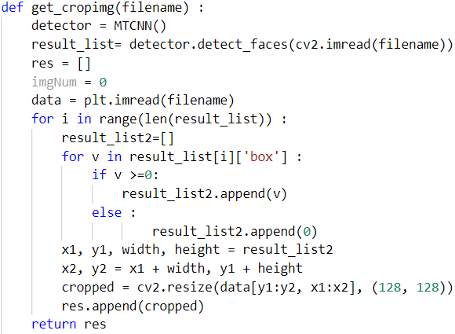
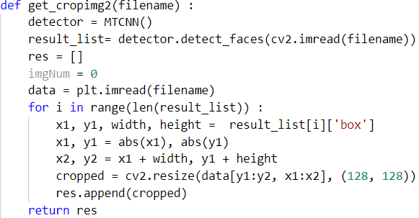
Input image 전처리
Ver.1
Ver.2
1.34 Sec
1.38 Sec
Open CV 선정 기준 두 번째, < Inference Time >
MTCNN 내의 버그 수정 및 시간 단축을 위해 자체 코드 개발

Slide 20
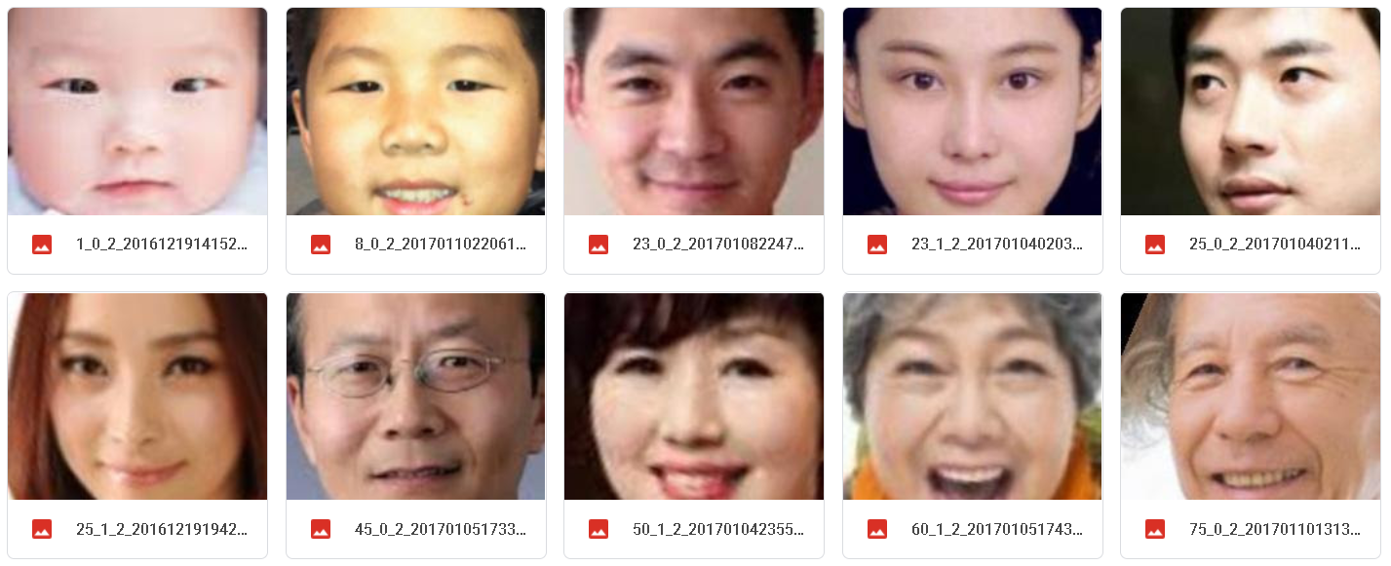





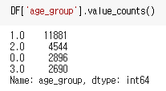
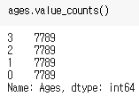
모델링 데이터 및 Class 선정
모델링 데이터
Class 선정 개요
8 Class
6 Class
Kids – 2030 남 - 2030 여 – 4050 남 - 4050 여 - Silver
Age와 Gender가 라벨링된 약 24,000장의 UTK Face 데이터
Training(60%) Validation(20%) Test(20%)
Stratify 옵션 사용하여 Class 별 균일하게 분배
Class가 세분화 될수록 Class 간 경계에서 오분류율이
상승하여 모델 Accuracy에 악영향
마케팅 관점에서 세대별 성향이 뚜렷한 X, Y, Z세대로 구분
Notes:
Age / Gender Model Training 데이터 : Age와 Gender가 라벨링된 약 24,000장의 UTK Face 데이터
Age / Gender Model Test 데이터 : (영화 포스터 장 수)
Kids / 2030 남자 / 2030 여자 / 4050 남자 / 4050 여자 / Siver 총 6개 Class로 구분
기존 20대 / 30대 / 40대 / 50대 등 더 세분화된 Class를 사용할 경우 Class 사이 경계 역시 많아져
경계에서 오분류율 상승하여 모델 Accuracy에 악영향
(광고학적 이유)

Slide 21
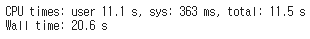
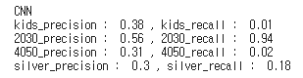
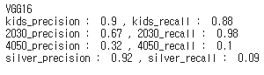
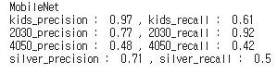
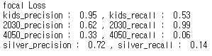
Age Model – 모델 선정 이유 및 개요
Model 1 : VGG16
Model 2 : MobileNet
기타 Model
CPU times 11.1 SEC
CPU times 4.11 SEC
다른 모델들과 비교하여 유독 낮은 Precision이나 Recall을 보이는 Class가 존재하지 않고
이미지 분류 모델에 비해 경량화 된(70MB) 모델인 <MobileNet> 모델 사용
Notes:
IoT Input을 5초 이내 처리하여 다시 Output으로 보내주어야 해서 모델의 크기를 최대 70MB로 제한
(VGG16 모델의 경우 120MB, 모바일넷의 경우 70MB)
Test Dataset을 대상으로 한 Accuracy와 달리, 실제 Test 상에서 하나의 Class에서만 Precision이 유독 높을 경우
Modeling 결과가 해당 Class로 몰리는 현상이 생겨 4개 Class에서 균일한 Precision을 보이는 MobileNEt 모델 선정
CNN / VGG16 / Focal_Loss 함수 사용 모델 / MobileNet 등의 모델들을 동일한 방법으로 비교
VGG16 / ResNet50 / EfficientNet B0 / EfficientNet B7 / EfficientNet B4의 경우 AWS 서버상에서 실행했을 때 램 메모리 초과
Test Dataset 기준으로 약 78%의 Accuracy

Slide 22
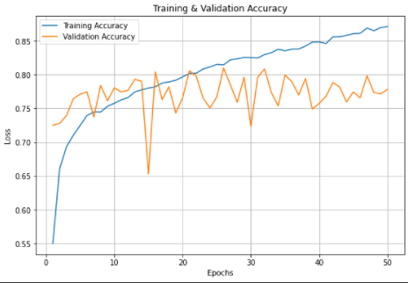
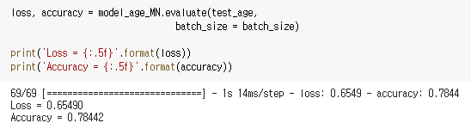
Age Model – 모델 평가
모델 평가
Test Dataset 기준으로 약 78%의 Accuracy
Notes:
IoT Input을 5초 이내 처리하여 다시 Output으로 보내주어야 해서 모델의 크기를 최대 70MB로 제한
(VGG16 모델의 경우 120MB, 모바일넷의 경우 70MB)
Test Dataset을 대상으로 한 Accuracy와 달리, 실제 Test 상에서 하나의 Class에서만 Precision이 유독 높을 경우
Modeling 결과가 해당 Class로 몰리는 현상이 생겨 4개 Class에서 균일한 Precision을 보이는 MobileNEt 모델 선정
CNN / VGG16 / Focal_Loss 함수 사용 모델 / MobileNet 등의 모델들을 동일한 방법으로 비교
VGG16 / ResNet50 / EfficientNet B0 / EfficientNet B7 / EfficientNet B4의 경우 AWS 서버상에서 실행했을 때 램 메모리 초과
Test Dataset 기준으로 약 78%의 Accuracy

Slide 23
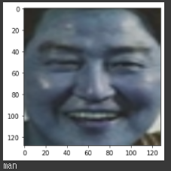
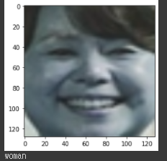
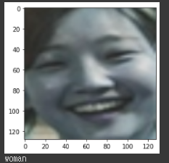
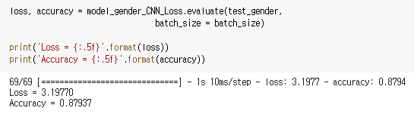
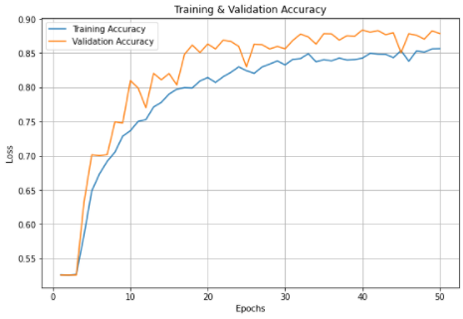
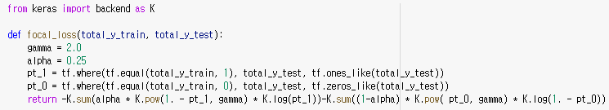
Gender Model – 모델 선정 및 평가
모델 선정 이유 및 개요
모델 평가
CNN 모델에 Loss Function으로
Binary Cross Entropy 대신,
분류 어려운 객체에 더 높은 가중치 적용하는
Focal Loss Function 적용
Test Dataset을 대상으로 한 Accuracy는 대부분의 모델이 약 87% 정도의 높은 Accuracy를 보여서
테스트 환경에서 가장 정확한 모델을 선정
Notes:
IoT Input을 2~3초 내 처리하여 다시 Output으로 보내주어야 해서 모델의 크기를 최대 70MB로 제한 (Age 모델과 동일)
Test Dataset을 대상으로 한 Accuracy는 대부분의 모델이 약 90% 정도의 높은 Accuracy를 보여서,
사진과 같이 영화 포스터로 테스트한 환경에서 가장 정확한 모델을 선정
Test Dataset 기준으로 약 87%의 Accuracy
영화 포스터로 Test한 환경에서 약 80% 정도의 정확도를 보임

Slide 24
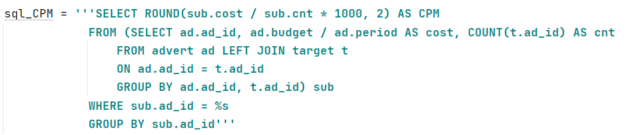
AD_Choice Modeling
모델링 플로우
Random Choice
Yes
Max
(Count)
Multiple
Kids
2030 M
2030 W
4050 M
4050 W
Silver
Count
Yes
Max(Count)
해당 광고
CPM 출력
Null
No
Choice
Yes
Random Choice
No
Null
Multiple
No
Choice
광고 선택 기준 선정
광고 효율성을 측정하는 대표적인 기준인
CPM을 DB에서 추출하여
송출 광고 선택의 기준으로 사용
Notes:
Kids / 2030 Man / 2030 Woman / 4050 Man / 4050 Woman / Silver로 총 6가지 Class를 가지고
기존에는 Count된 Class 중 같은 값을 가지는 여러 Class가 있다면 그 중에서 임의로 랜덤하게 선택하였으나,
광고의 효용성 향상을 위해 CPM을 고려하여 광고를 선택하도록 개선
IoT에서 넘어온 이미지를 분석하여 6가지 Class에 해당하는 사람의 숫자를 계산
가장 많은 사람을 가지는 Class가 하나인 경우 해당 Class의 광고 URL을 IoT로 전송
여러 Class가 같은 값을 가지는 경우 해당 Class의 CPM 값을 DB로부터 계산
CPM 값 중 송출된 적이 없어 NULL 값을 가지는 광고가 있을 경우 해당 광고를 우선적으로 송출하고,
NULL 값을 가지는 광고가 여러 개인 경우 그 중 랜덤하게 선택하여 송출
NULL 값이 없을 경우 CPM 중 가장 높은 값을 가지는 광고를 우선적으로 송출

Slide 25
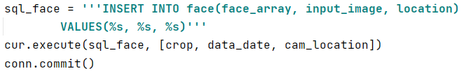
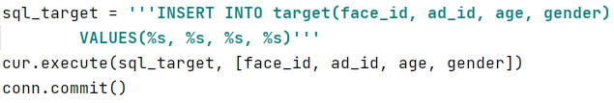
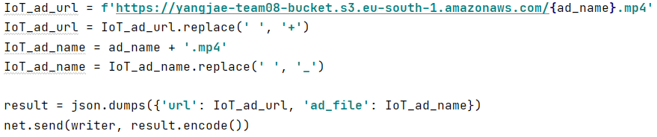
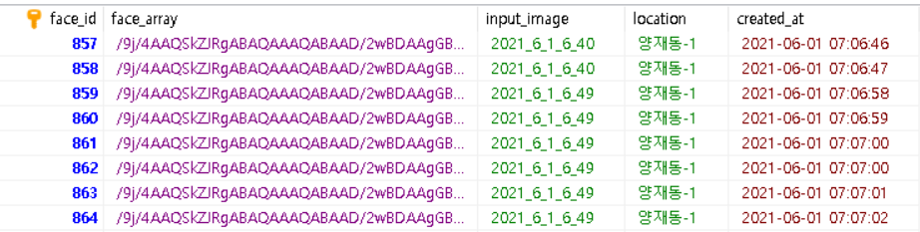
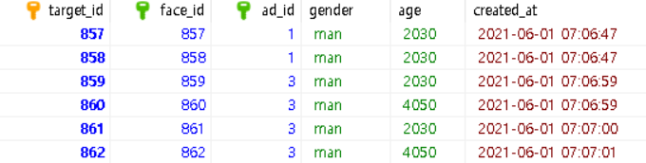
최종 데이터 DB 저장
Iot 출력
DB Face Table 저장
DB Target Table 저장
Crop된 이미지마다
Array를 Binary File로 변환하여,
Input Image에 대한 시각과
IoT 기기 Location과 함께 저장
Crop된 이미지마다
모델링 결과인 Age와 Gender 입력
Input Image에 대해
선택된 Ad_id를 함께 저장
Iot 광고 송출이 우선이므로
광고 URL 전송 후 DB 저장 수행
Notes:
IoT 광고 송출이 우선이므로 광고 URL 전송 후 DB 저장 수행
Face 테이블에 Crop된 이미지마다 Array를 Binary File로 변환하여, Source Image에 대한 시각과 IoT로부터
입력 받은 Location과 함께 저장
Target 테이블에 Crop된 이미지마다 모델링 결과인 Age와 Gender 결과 및 Source Image에 대해 선택된 Ad_id를
함께 저장

Slide 26
데이터베이스 활용 및 시각화

Slide 27
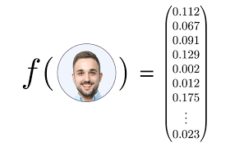
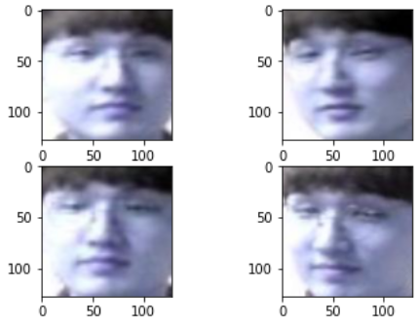
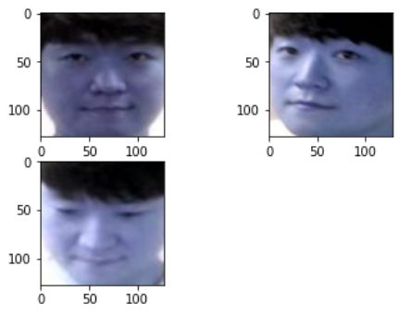
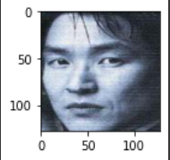

광고 효율성 지표 정의
Embedding 및 Distance 설정
예시
해당 엘리베이터에 탑승하여 DB에 축적된 2030 남자 크롭 어레이
항상 2030 여자와 탑승하여 2030 여성 타깃 광고에만
노출된 사람
중복인물을 제외한 2030 남성
Unique Face Array 추출
그 중 무신사 광고를 시청한 2030 남성
Face Recognition Open CV 사용하여 Crop Array별 Embedding 값 도출 및 Distance 산출하여 그룹화

Slide 28



광고 효율성 지표 정의
광고 효율성 지표
효율성 시각화
Reach
광고 매체에 최소 한번 이상 노출된 타깃 비율
(중복인물 제외)
Frequency
광고 시청 인구가 해당 광고에 노출된
평균 횟수
CPM
1000명 노출 당 비용
(중복인물 포함)
EX) 무신사 광고 (타겟 : 2030 남성)
Reach
(무신사 광고 시청 2030 남) / (전체 2030 남) = 66.7%
CPM
Budget / (무신사 광고 시청 2030 남) * 1000명
Frequency
(2030 남성에게 노출된 횟수) / (무신사 광고 시청 2030 남) = 3.5회

Slide 29
시연 영상

Slide 30
Self Evaluation

Slide 31
프로젝트 아쉬운 점 및 발전 가능성
아쉬운 점
발전 가능성
1. 서비스 측면
안경, 강아지 및 유모차 등 다양한 객체 인식을 기반으로 한 타겟팅 광고 발전 가능
개인 정보 문제의 경우 광고 TV 설치 아파트 내의 동의 후 과정 진행 그 외 데이터 마스킹 기술 혹은 특징 값만 저장하는 방향으로 개선 가능
엘리베이터TV 광고 뿐만 아니라 버스나 지하철 외 다양한 옥외 광고에 적용가능
2. 기술 측면
동양인 데이터를 추가 확보하여 한국인 대상으로 모델 정확도 향상 가능
일정 시간 경과 후 사용자 확인을 거쳐 자동 로그아웃 등 서비스 Back-end 기능 강화
플라스크 서버를 람다를 통해 서버리스로 작동
개인정보 문제를 해결하기 위한 데이터 마스킹 기술 혹은 특징값 저장 기술 구현의 필요
서버 및 디바이스 메모리 제한
개인 정보상 동양인 이미지 수집 한계 따른 모델의 정확도 하향
엘리베이터 내 사각지대 이미지 수집 제한

Slide 32

팀원 소감 및 총평
전공 과정에서 테스트 데이터로 진행하던 데이터 수집 및 분석이 실무 혹은 서비스에 활용해볼 수 있어서 좋았습니다.
데이터를 분석한 내용을 직접 서비스로 구현하는 전체 플로우를 경험할 수 있어서 좋았습니다. 또한 IT 업계의 다양한 분야에 대한 용어, 기술들에 대한 전반적인 이해를 얻을 수 있었습니다.
디바이스만으로 구현할 수 없는 한계점을 서버 운영과 데이터 분석을 더하여 극복할 수 있었고, 다양한 분야에 이해를 넓히는 계기가 됐습니다.
전공 과정에서는 로컬 환경에서 모델 수립 및 결과 출력만 해보았는데, 융합 프로젝트를 통해 다른 과정들과 연계하여 전체적인 서비스를 구현해 볼 수 있는 기회를 가져서 좋았습니다.
전공 프로젝트에서 클라우드만 작업했을 때 보다 클라우드의 주요 역할인 서비스들을 연결하며 AWS의 여러 기능들을 공부할 수 있었고, 팀원들과 소통하며 원하는 결과물을 만들어서 전체 서비스 과정을 이해했습니다.

Slide 33








자신의 작업 뿐만 아니라 여러 기술들과 협업을 하면서 많은 기술 스택 들을 배울 수 있었고
다른 분야와 협업하는 커뮤니케이션 능력을 키울 수 있었습니다!

Slide 34
THANK YOU!

